Slide 1
Qwik vs React
Rick van den Berg & Siebe Kylstra
https://qwik.dev/docs/

Slide 2
Wat is Qwik?
Ontwikkeld door Builder.io team onder leiding van Miško Hevery (maker van Angular)
"Delay execution of JavaScript for as long as possible"
Gemaakt voor het oplossen van het JavaScript-intensieve hydration probleem
Van de basis af opgebouwd
Versie 1.0 is bereikt in 2023 en Qwik wordt steeds vaker gebruikt

Slide 3
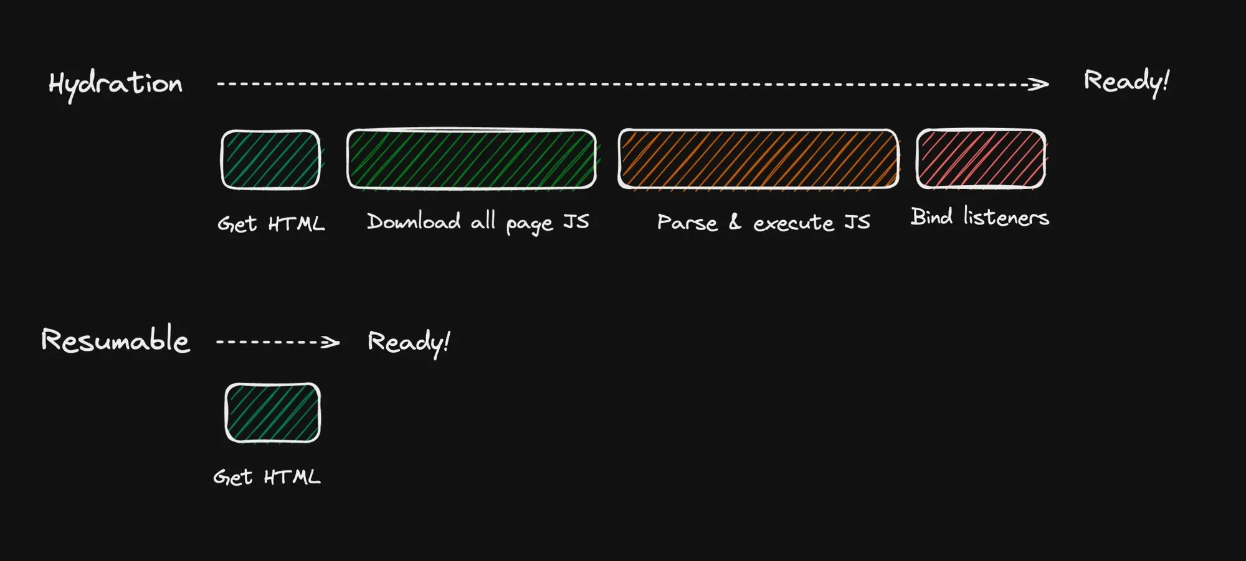
Het fundamentele verschil
React's hydration:
Server rendert HTML, client downloadt en voert alle JavaScript uit
Volledige component tree moet gehydrateerd worden voordat interactie mogelijk is
"Waterval" van JavaScript executie bij laden
Qwik's resumability:
Server rendert HTML met geserializeerde state
Client laadt alleen JavaScript voor componenten waarmee interactie plaatsvindt
"Lazy loading" op het niveau van event handlers

Slide 4
Voordelen Qwik
Vrijwel geen JavaScript nodig bij initiële pagina load
JavaScript wordt alleen geladen wanneer nodig
Snellere Time to Interactive (TTI), vooral op mobiele apparaten met lage bandbreedte
Betere scores in Lighthouse
Prestaties blijven consistent, ongeacht applicatie grootte
Significant minder JavaScript naar de client

Slide 5
Nadelen Qwik
Nieuwe technologie met kleinere community
Minder beschikbare libraries en plugins
Steiler leercurve voor React-ontwikkelaars
Minder uitgebreide documentatie
Nog niet zo veel gebruikt in productieomgevingen

Slide 6
DEMO

Slide 7
Components
import { component$ } from '@builder.io/qwik';
export default component$(() => {
return (
<>
<p>Parent Text</p>
<Child />
</>
);
});
const Child = component$(() => {
return <p>Child Text</p>;
});
Lazy loaded -> Pas laden wanneer nodig
Resumable -> Op de server gebouwd en uitgevoerd door de client
Reactive -> Afzonderlijk gerenderd
Props -> Werken hetzelfde als bij react
Notes:
Qwik components automatically get broken down into lazy-loaded chunks by the Optimizer.
They are resumable (a component can get created on a server and continue its execution on the client).
They are reactive and render independently of other components on the page. See rendering.

Slide 8
State
export default component$(() => {
const count = useSignal(0);
return (
<button onClick$={() => count.value++}>
Increment {count.value}
</button>
);
});
export default component$(() => {
const state = useStore({ count: 0, name: 'Qwik' });
return (
<>
<button onClick$={() => state.count++}>Increment</button>
<p>Count: {state.count}</p>
<input
value={state.name}
onInput$={(_, el) => (state.name = el.value)}
/>
</>
});
Static State:
Serialized waarden die niet aangepast worden
Net als react gewoon een const
Reactive State:
Triggeren een UI update, tracked door Qwick
Enkele waarde = useSignal
Object = useStore

Slide 9
Events
import { component$, useSignal, $ } from '@builder.io/qwik';
export default component$(() => {
const count = useSignal(0);
return (
<button onClick$={() => count.value++}>
Increment {count.value}
</button>
);
});
export default component$(() => {
const count = useSignal(0);
const increment = $(() => count.value++);
return (
<>
<button onClick$={increment}>Increment</button>
<p>Count: {count.value}</p>
</>
);
});
Inline handler:
Zelfde als react maar met $
Andere typescript declarations dus gaat dit automatisch
Herbruikbare events
Wrapped met een $()
Maakt een QRL aan
Lazy loaded javascript

Slide 10
Maak een tic-tac-toe game
Voorbeeld React app:
https://github.com/Siebe88/react-tic-tac-toe
React to Qwik cheat sheet
https://qwik.dev/docs/guides/react-cheat-sheet
Stappen
yarn create qwik / npm create qwik@latest
Empty App (Qwik City + Qwik)
Install dependencies
Hear joke
Omzetten logica

Slide 11
DISCUSSIE

